Slide 1

Office办公软件入门教程
一看就会的Word、Excel、PPT实战技巧
Your Company Name | 内部培训资料
Notes:
大家好，欢迎来到我们的Office办公软件入门教程。这份教程专为刚入职的新同事设计，旨在帮助大家快速掌握Word、Excel和PPT这三款核心办公软件的使用技巧。无论你之前是否接触过Office，通过这次学习，我们相信你都能轻松上手，成为办公小能手。

Slide 2


目录
Word模块
Excel模块
PPT模块
文档创建/编辑
表格创建与数据输入
幻灯片创建与版式设计
格式设置与排版
公式与函数应用
母版设置与统一风格
表格制作与图文混排
数据排序、筛选与图表
动画与切换效果
页眉页脚与打印设置
基础数据透视表
多媒体插入与放映设置
Office办公软件核心技能培训
Notes:
本次教程将分为三个部分，分别是Word、Excel和PPT。在Word部分，我们将学习从文档创建到打印的全过程；Excel部分，我们将重点掌握数据处理和分析的核心功能；PPT部分，则会带大家从零开始制作一份精美的演示文稿。

Slide 3






Word模块 - 文档创建与编辑
新建文档
点击“文件”>“新建”，选择“空白文档”。
打开文档
点击“文件”>“打开”，选择要打开的文件。
保存文档
使用快捷键Ctrl+S或点击“保存”按钮。
输入与编辑文本
直接输入，使用键鼠进行选择、复制、粘贴。
撤销与重做
Word 软件界面示例
Notes:
首先，我们来学习Word的基础操作。创建和编辑文档是我们日常工作中最常遇到的任务。这一页我们展示了如何新建、打开和保存文档，以及最基本的文本输入和编辑技巧。请大家注意右侧的截图，熟悉一下Word的界面布局。

Slide 4

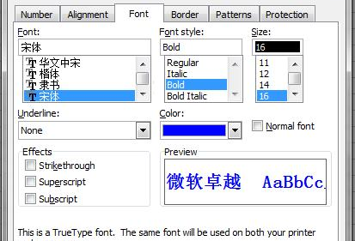


Word模块 - 格式设置
字体格式
在“开始”选项卡设置字体、字号、颜色、加粗、倾斜、下划线等。
段落格式
在“开始”选项卡设置对齐方式、缩进、行距等，优化段落布局。
使用样式
应用预设样式快速统一文档格式，提升专业感和一致性。
Word 格式设置界面
Notes:
掌握了基本的编辑功能后，我们来学习如何让文档变得更美观。格式设置是Word的强大功能之一。通过设置字体和段落格式，我们可以突出重点内容，使文档层次分明。使用样式功能可以帮助我们快速统一整个文档的格式。

Slide 5

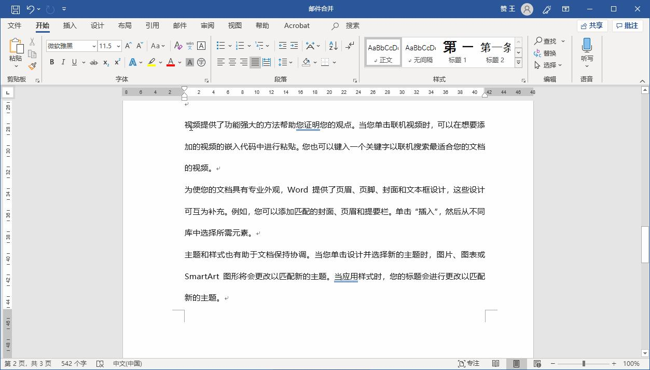


Word模块 - 段落排版
段落间距
选中段落，右键选择“段落”，在“间距”选项卡中设置段前段后间距。
项目符号和编号
在“开始”选项卡的“段落”组中，点击“项目符号”或“编号”按钮。
首行缩进
在“段落”对话框的“缩进”选项卡中，设置首行缩进的磅值。
Word段落排版设置界面
Notes:
一个结构清晰的文档离不开良好的段落排版。这一页我们将学习如何调整段落间距，使用项目符号和编号来组织内容，以及如何设置首行缩进，让你的文档看起来更加专业和易读。

Slide 6

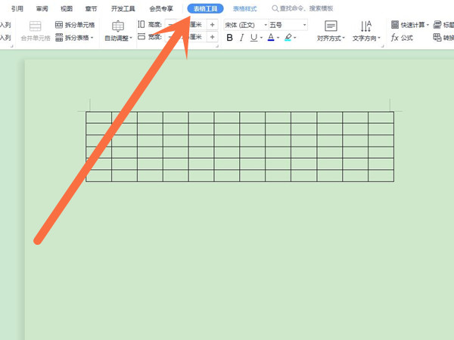



Word模块 - 表格制作
插入表格
点击“插入”>“表格”，选择表格的行数和列数。
合并和拆分单元格
选中单元格，右键选择“合并单元格”或“拆分单元格”。
调整表格大小和位置
拖动边框调整大小，拖动移动手柄改变位置。
设置表格样式
在“表格工具-设计”选项卡中选择预设样式。
Notes:
在文档中插入表格是整理和展示数据的有效方式。这一页我们将学习如何插入表格，以及表格的基本编辑技巧，如合并拆分单元格、调整大小和位置等。Word提供了丰富的表格样式，可以帮助我们快速美化表格。

Slide 7

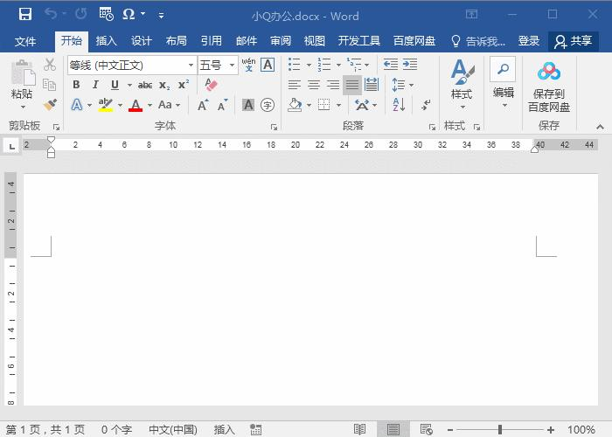


Word模块 - 图文混排
插入图片
点击“插入”>“图片”，选择要插入的图片文件。
调整大小和位置
拖动控制点调整大小，拖动图片改变位置。
设置环绕方式
在“图片工具-格式”中选择“自动换行”进行设置。
插入形状和SmartArt
点击“插入”>“形状”或“SmartArt”丰富文档。
Word图文混排界面示例
Notes:
一篇好的文档不仅要有丰富的文字内容，适当的图片和图形也能让它增色不少。这一页我们将学习如何在Word中插入图片，并通过设置环绕方式实现图文混排。此外，我们还会简单介绍如何插入形状和SmartArt图形。

Slide 8


Word模块 - 页眉页脚设置
插入页眉和页脚
点击“插入”>“页眉”或“页脚”，选择预设的页眉页脚样式，或编辑自定义的页眉页脚。
设置页码
点击“插入”>“页码”，选择页码的位置和格式。
在页眉页脚中插入图片和文字
进入页眉页脚编辑模式后，可以像在文档正文中一样插入图片和文字。
Notes:
页眉和页脚是文档的重要组成部分，通常用于显示文档标题、页码、作者信息等。这一页我们将学习如何插入和编辑页眉页脚，以及如何设置页码。掌握这些技巧，可以让你的文档更加规范和专业。

Slide 9



Word模块 - 打印设置
设置打印参数
点击“文件”>“打印”，在打印预览界面中，可以设置打印机、纸张大小、纸张方向、页边距、打印范围等参数。
预览打印效果
在打印预览界面中，可以查看文档打印后的效果，确保格式、排版和内容符合预期。
打印文档
所有参数设置完成并确认预览无误后，点击“打印”按钮，即可开始打印文档。
Notes:
当我们完成文档的编辑后，常常需要将它打印出来。这一页我们将学习如何在Word中进行打印设置，包括选择打印机、设置纸张大小和方向、预览打印效果等。正确的打印设置可以帮助我们节省纸张和时间。

Slide 10
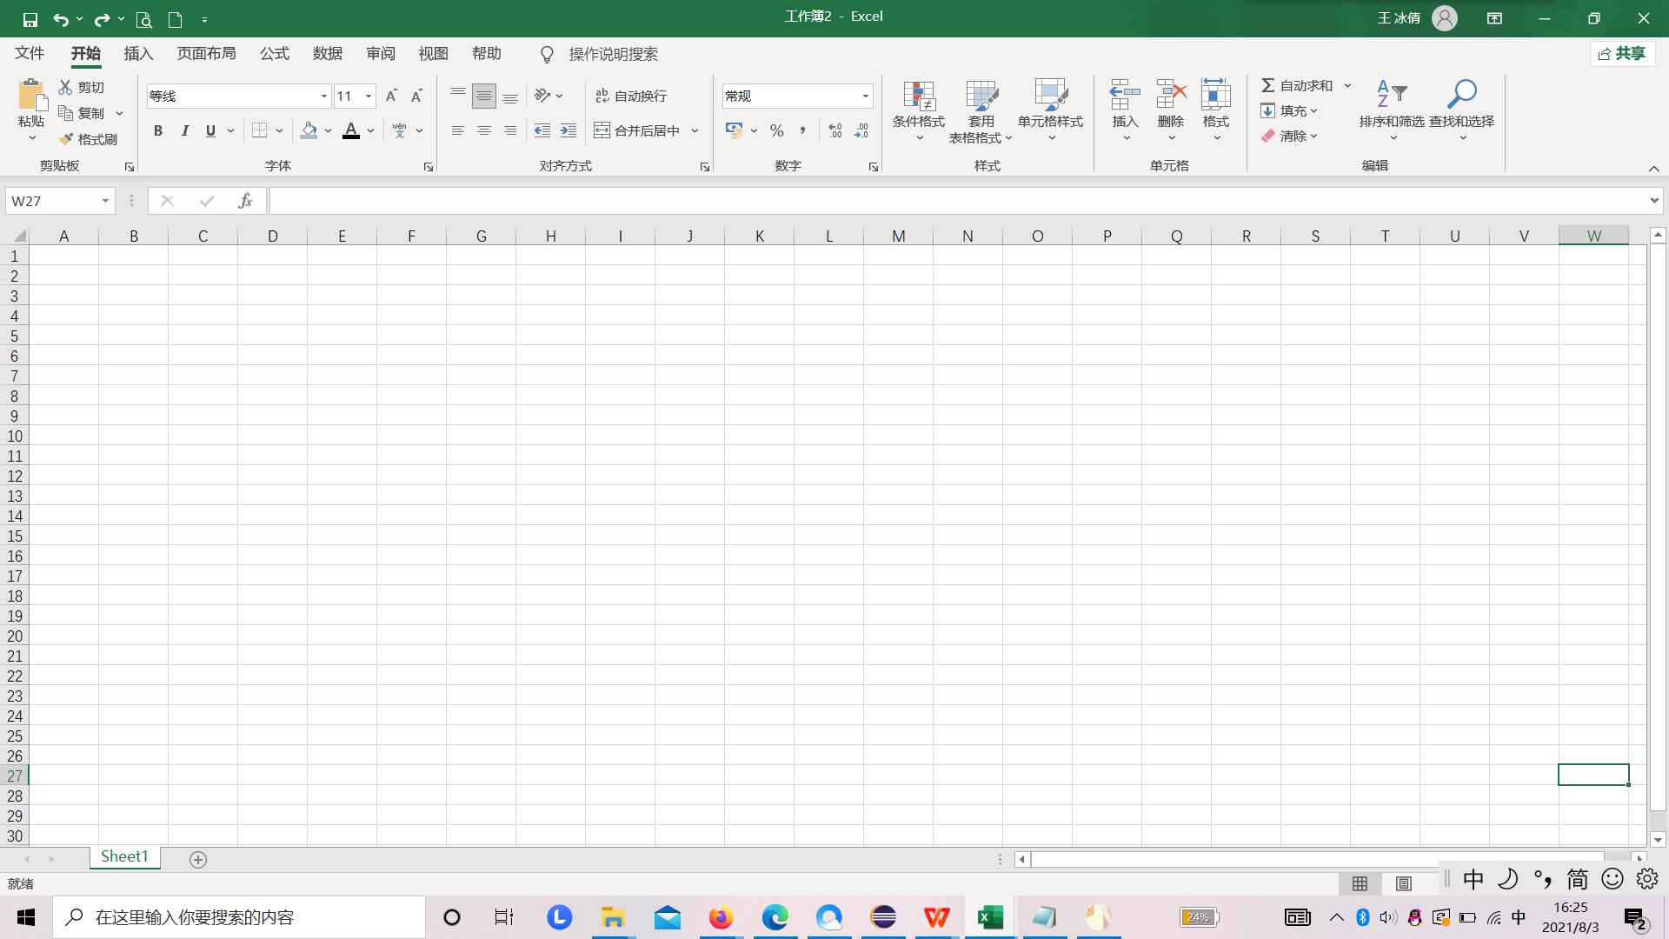


Excel模块 - 表格创建与数据输入
新建工作簿
点击“文件”>“新建”，选择“空白工作簿”。
重命名工作表
双击工作表标签，输入新的名称。
输入数据
点击单元格，直接输入文本、数字或日期。
选择单元格和区域
Excel 操作界面展示
使用鼠标点击或拖动可以选择单个单元格或一个单元格区域。
Notes:
接下来，我们进入Excel的学习。Excel是一款强大的数据处理软件。首先，我们来了解一下Excel的基本操作，包括如何新建工作簿、重命名工作表，以及如何在单元格中输入数据和选择单元格区域。

Slide 11
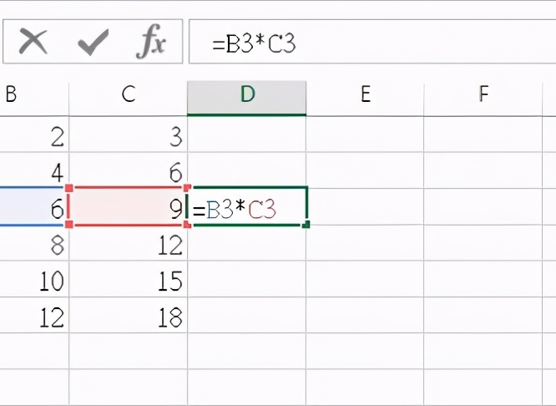


Excel模块 - 公式与函数
输入公式
在单元格中输入“=”，然后输入公式表达式，如“=A1+B1”。
常用函数
SUM：求和，如“=SUM(A1:A10)”
AVERAGE：求平均值，如“=AVERAGE(A1:A10)”
MAX / MIN：求最大/小值
IF：条件判断，如“=IF(A1>60,"及格","不及格")”
使用函数向导
点击“公式”>“插入函数”，按提示设置参数。
Excel公式与函数操作界面
Notes:
公式和函数是Excel的核心功能，它们可以帮助我们快速完成复杂的计算。这一页我们将学习如何输入公式，以及几个最常用的函数，如SUM、AVERAGE、MAX、MIN和IF。如果你对函数不熟悉，可以使用函数向导来帮助你。

Slide 12

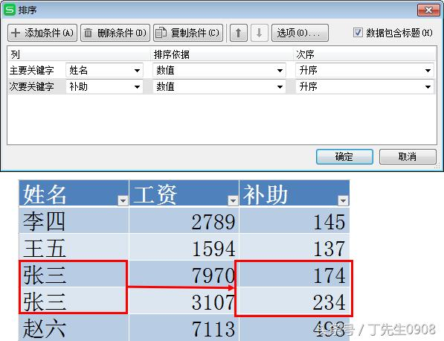


Excel模块 - 数据排序与筛选
数据排序
选中要排序的数据区域，点击“数据”>“升序”或“降序”按钮。
数据筛选
选中数据区域，点击“数据”>“筛选”按钮，在列标题旁会出现筛选箭头，点击箭头可以设置筛选条件。
清除排序和筛选
点击“数据”>“清除”按钮，可以清除之前设置的排序和筛选。
Excel排序与筛选操作界面展示
Notes:
当我们面对大量数据时，排序和筛选是非常实用的工具。通过排序，我们可以按照一定的顺序组织数据；通过筛选，我们可以快速找到符合特定条件的数据。这一页我们将学习如何在Excel中进行数据的排序和筛选。

Slide 13

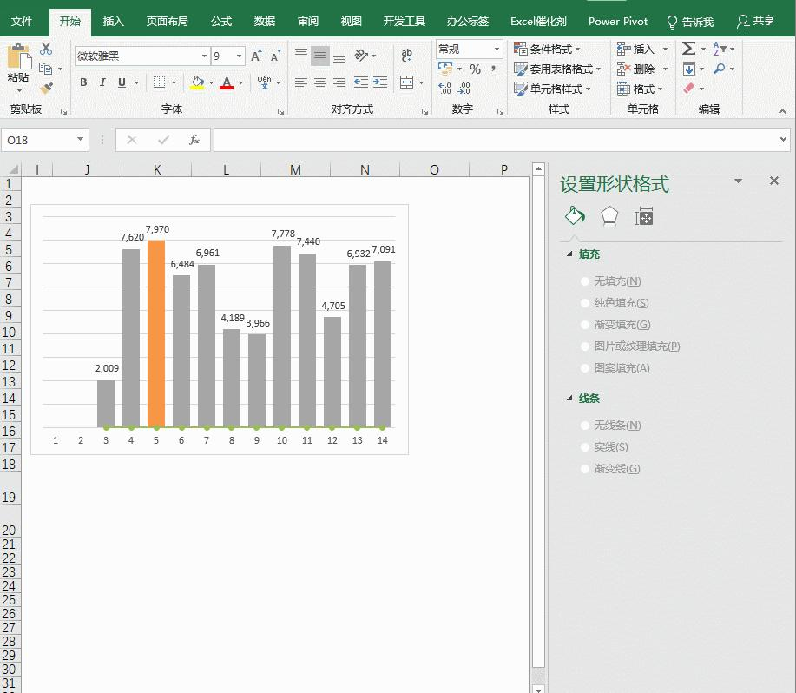

Excel模块 - 图表制作
选择图表类型
选中数据区域，点击“插入”>“图表”，选择合适的图表类型，如柱状图、折线图等。
插入图表
选择图表类型后，Excel会根据您的数据自动生成一个默认样式的图表。
编辑图表
使用“图表工具”编辑标题、坐标轴、数据标签等元素，美化图表。
Notes:
图表是数据可视化的重要手段，它可以让复杂的数据变得更加直观易懂。这一页我们将学习如何在Excel中制作图表，包括选择图表类型、插入图表以及对图表进行基本的编辑。Excel提供了多种图表类型，我们可以根据数据的特点和展示需求进行选择。

Slide 14
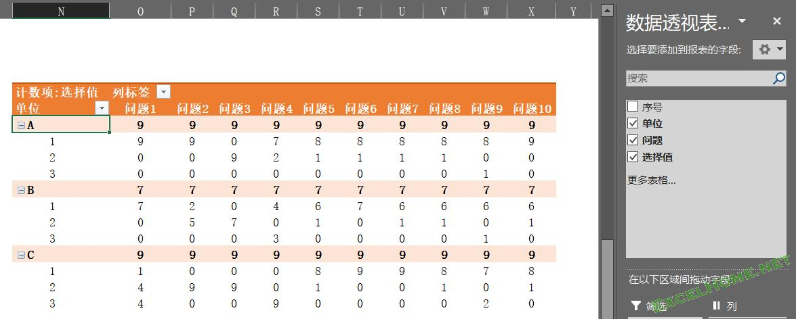


Excel模块 - 基础数据透视表
创建数据透视表
选中数据区域，点击“插入”>“数据透视表”，在弹出的对话框中设置数据透视表的位置。
添加字段
在“数据透视表字段”窗格中，将字段拖放到“行”、“列”和“值”区域。
Excel数据透视表界面展示
筛选和排序
可以通过数据透视表的筛选器和排序功能，对数据进行进一步的分析。
Notes:
数据透视表是Excel中一个非常强大的数据分析工具，它可以帮助我们快速汇总和分析大量数据。这一页我们将学习如何创建数据透视表，以及如何通过添加行、列和值字段来组织和展示数据。数据透视表的灵活性使其成为数据分析的利器。

Slide 15
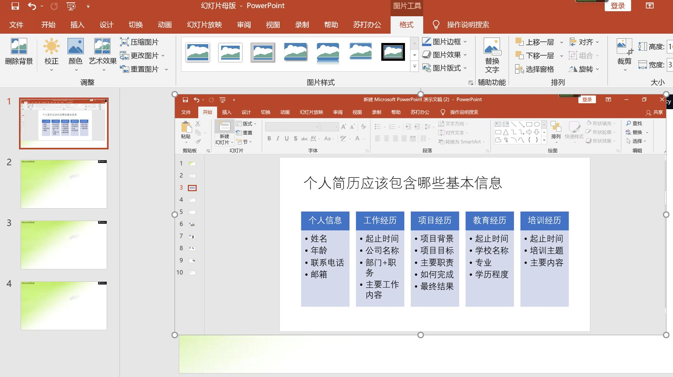


PPT模块 - 幻灯片创建与版式设计
新建演示文稿
点击“文件”>“新建”，选择“空白演示文稿”。
选择幻灯片版式
在“开始”选项卡的“幻灯片”组中，点击“版式”进行选择。
添加和删除幻灯片
使用“开始”选项卡或右键菜单进行操作。
调整幻灯片顺序
PPT软件界面示例
在缩略图窗格中拖动幻灯片即可调整顺序。
Notes:
最后，我们来学习PPT的制作。PPT是我们进行演讲和汇报的重要工具。这一页我们将学习PPT的基础操作，包括如何新建演示文稿、选择幻灯片版式、添加和删除幻灯片，以及调整幻灯片的顺序。

Slide 16
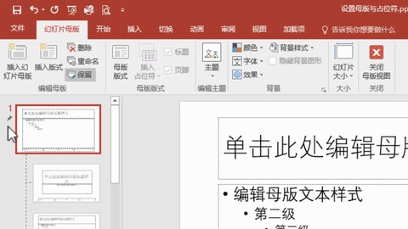
PPT模块 - 母版设置
进入母版视图
点击“视图”>“幻灯片母版”，进入母版编辑界面。
修改母版样式
统一设置背景、字体、Logo等元素，修改将应用到所有幻灯片。
应用母版到幻灯片
完成修改后关闭母版视图，新样式将自动应用。
幻灯片母版设置界面示例
Notes:
母版设置是制作PPT的高级技巧，它可以帮助我们统一整个演示文稿的风格。通过修改母版，我们可以一次性设置所有幻灯片的背景、字体、Logo等元素，从而节省大量时间。这一页我们将学习如何进入母版视图并进行基本的母版设置。

Slide 17

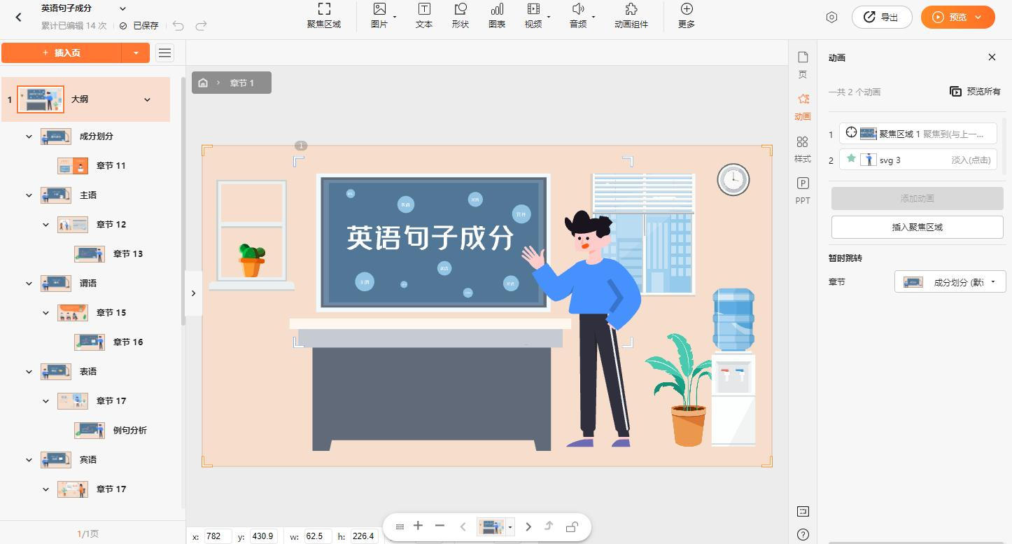

PPT模块 - 动画效果
添加动画
选中要添加动画的对象，点击“动画”>“添加动画”，选择合适的动画效果。
设置动画效果
在“动画”选项卡中，可以设置动画的进入、强调、退出效果。
调整动画顺序和Timing
在“动画窗格”中，可以调整动画的播放顺序和开始时间。
PPT动画效果界面截图
Notes:
动画效果可以让你的PPT更加生动有趣，吸引观众的注意力。这一页我们将学习如何为PPT中的对象添加动画效果，以及如何设置动画的类型、顺序和播放时间。合理使用动画，可以让你的演示更加精彩。

Slide 18
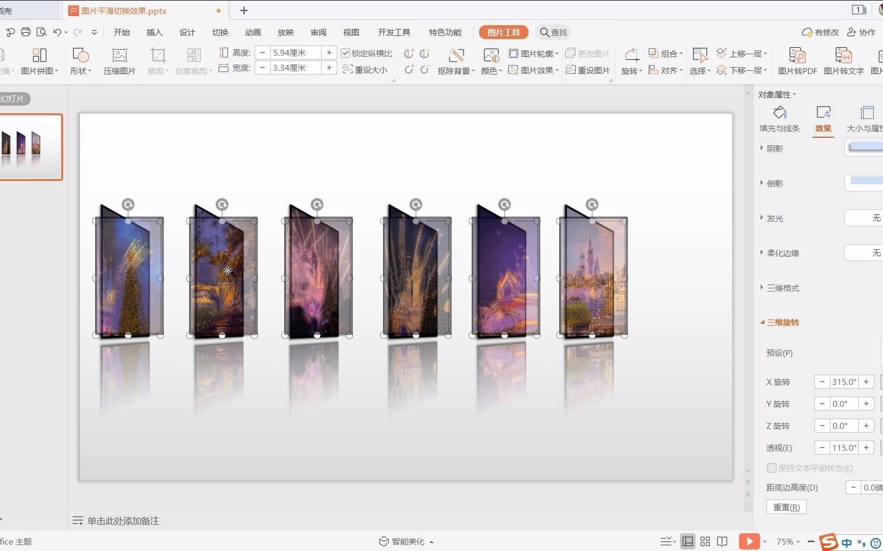

PPT模块 - 切换效果
添加切换效果
选中幻灯片，点击“切换”>“切换方案”，选择合适的切换效果。
设置切换效果参数
在“切换”选项卡中，可以设置切换效果的持续时间和声音。
应用到全部幻灯片
点击“全部应用”按钮，可以将当前选择的切换效果应用到所有幻灯片。
PPT切换效果设置界面
Notes:
切换效果是指在幻灯片之间切换时的动画效果。一个好的切换效果可以让你的演示更加流畅自然。这一页我们将学习如何为幻灯片添加切换效果，以及如何设置切换效果的参数。同样，切换效果也不宜过多，以免喧宾夺主。

Slide 19
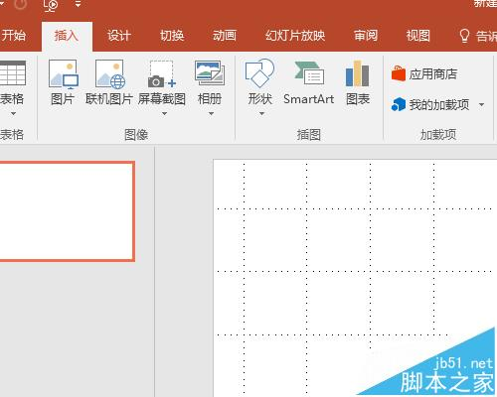



PPT模块 - 多媒体插入
插入图片
点击“插入”>“图片”，选择要插入的图片文件。
插入音频
点击“插入”>“音频”>“此设备上的音频”，选择要插入的音频文件。
插入视频
点击“插入”>“视频”>“此设备上的视频”，选择要插入的视频文件。
注意：建议将多媒体文件与PPT保存在同一文件夹。
Notes:
在PPT中插入图片、音频和视频等多媒体元素，可以让你的演示更加丰富多彩。这一页我们将学习如何在PPT中插入图片、音频和视频文件。需要注意的是，插入的音频和视频文件最好与PPT文件保存在同一个文件夹中，以免丢失链接。

Slide 20
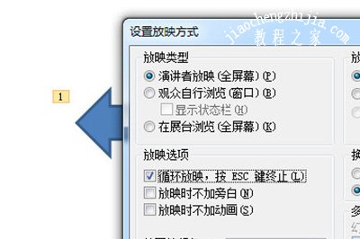


PPT模块 - 放映设置
设置放映方式
点击“幻灯片放映”>“设置幻灯片放映”，选择放映类型，如演讲者放映、观众自行浏览等。
设置放映时间
手动设置每张幻灯片的放映时间，或使用“排练计时”功能记录实际演讲时间。
使用排练计时
点击“幻灯片放映”>“排练计时”，进入排练模式，系统会自动记录每张幻灯片的播放时间。
PPT放映设置界面截图
Notes:
完成PPT的制作后，我们需要进行放映设置。这一页我们将学习如何设置放映方式，如演讲者放映或观众自行浏览；如何设置放映时间；以及如何使用排练计时功能来帮助我们更好地控制演讲节奏。

Slide 21


Word实战技巧
快速选择文本
查找和替换
双击选中单词，三击选中段落，Ctrl+A选中全文。
Ctrl+F打开查找，Ctrl+H打开替换，高效批量修改文本。
使用格式刷
常用快捷键
选中已格式化文本，点击“格式刷”，再拖动选择目标文本即可复制格式。
Ctrl+C:复制
Ctrl+V:粘贴
Ctrl+X:剪切
Ctrl+B:加粗
Ctrl+I:倾斜
掌握这些技巧，将极大提升您的文档处理效率，让工作事半功倍。
Notes:
在掌握了基本操作之后，我们来学习一些Word的实战技巧。这些技巧可以帮助我们大大提高工作效率。比如，如何快速选择文本，如何使用格式刷复制格式，如何使用查找和替换功能批量修改文本，以及一些常用的快捷键。

Slide 22




Excel实战技巧
快速输入数据
保护工作表
选中单元格区域输入数据后按Ctrl+Enter；或拖动填充柄快速生成序列。
通过“审阅”>“保护工作表”设置密码，防止关键数据被意外修改。
使用条件格式
数据验证
通过“开始”选项卡设置，根据数据大小、范围等自动应用不同格式。
限制单元格输入内容的类型和范围，如日期、下拉列表，确保数据准确性。
冻结窗格
快速求和
在“视图”中选择冻结首行或首列，方便浏览大量数据时保持表头可见。
选中数据区域下方的空白单元格，按Alt+=快捷键，一键完成求和计算。
Notes:
同样，Excel也有很多实用的技巧。这一页我们将介绍如何快速输入数据，如何使用条件格式来突出显示特定数据，如何冻结窗格以便于查看大量数据，以及如何保护工作表的安全性。

Slide 23


PPT实战技巧
快速复制幻灯片
选中要复制的幻灯片，按住Ctrl键，拖动幻灯片到目标位置。
使用幻灯片编号
点击“插入”>“幻灯片编号”，可以为幻灯片添加页码。
设置幻灯片背景
右键单击幻灯片空白处，选择“设置背景格式”，可以设置纯色、渐变或图片背景。
打包演示文稿
点击“文件”>“保存并发送”>“将演示文稿打包成CD”，方便在其他电脑上播放。
Notes:
最后，我们再来学习几个PPT的实战技巧。这些技巧可以帮助我们更好地管理和展示演示文稿。比如，如何快速复制幻灯片，如何为幻灯片添加编号，如何设置个性化的幻灯片背景，以及如何将演示文稿打包以便在其他设备上使用。

Slide 24

常见问题与解决方案 - Word
Q1: 如何解决文档格式错乱的问题？
A1: 可以尝试清除格式（Ctrl+Space），或者使用样式来统一格式。
Q2: 如何在Word中插入页码？
A2: 在“插入”选项卡中选择“页码”，然后选择页码的位置和格式。
Q3: 如何设置文档的页边距？
A3: 在“布局”选项卡中选择“页边距”，可以选择预设的页边距样式，或自定义页边距。
Notes:
在使用Word的过程中，我们可能会遇到一些常见的问题。这一页我们列举了三个最常见的问题及其解决方案，希望能帮助大家快速解决问题，提高工作效率。

Slide 25
常见问题与解决方案 - Excel
Q1: 如何解决公式计算错误的问题？
A1: 检查公式中的单元格引用是否正确，或是否存在循环引用。可以使用“公式审核”工具来帮助诊断错误。
Q2: 如何在Excel中快速求和？
A2: 使用快捷键 Alt+=，或者在“公式”选项卡中选择“自动求和”功能。
Q3: 如何隐藏Excel中的行或列？
A3: 右键单击需要隐藏的行号或列标，然后从弹出的菜单中选择“隐藏”选项。
Notes:
同样，我们也为大家整理了Excel中几个常见问题的解决方案。如果你在使用Excel时遇到了公式错误、求和困难或想要隐藏行/列等问题，可以参考这里的解决方法。

Slide 26
常见问题与解决方案 - PPT
Q1: 如何解决幻灯片无法播放的问题？
A1: 检查文件格式是否正确，或者是否缺少必要的字体。可以尝试将PPT文件另存为PDF格式。
Q2: 如何在PPT中插入Flash动画？
A2: 在PowerPoint 2010及以后版本中，需要使用“开发工具”选项卡中的“其他控件”来插入Shockwave Flash Object。
Q3: 如何设置PPT的放映密码？
A3: 在“文件”选项卡中选择“另存为”，在“工具”下拉菜单中选择“常规选项”，设置打开密码和修改密码。
Notes:
最后，我们来看看PPT中可能遇到的一些问题。如果你在播放PPT时遇到困难，或者想要插入Flash动画、设置放映密码，可以参考这里的解决方案。

Slide 27


总结与回顾
Word
学以致用
文档创建、编辑、格式设置、表格制作、图文混排
希望大家能够将所学知识运用到实际工作中，不断练习，提高自己的办公技能。
Excel
数据输入、公式与函数、数据排序/筛选、图表制作、数据透视表
PPT
幻灯片创建、版式设计、动画效果、切换效果、放映设置
持续学习，不断进步，让办公效率倍增！
Notes:
到这里，我们的Office教程就接近尾声了。在这次学习中，我们系统地学习了Word、Excel和PPT的核心功能和实用技巧。希望大家能够回顾并巩固所学知识，并在今后的工作中积极应用，真正做到学以致用。

Slide 28



感谢观看
联系我们: contact@example.com
联系电话: 400-123-4567
Notes:
非常感谢大家的观看！如果在学习过程中有任何疑问，或者在实际应用中遇到了问题，欢迎随时与我们交流。祝你工作顺利！

Slide 29


Slide 30


